Slide 1
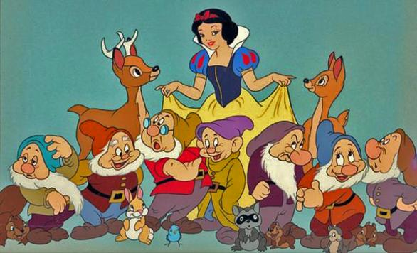
Автоматизация звуков
Г - Г´
В гостях у гномов
Выполнила воспитатель Цхведадзе И. Г.

Slide 2
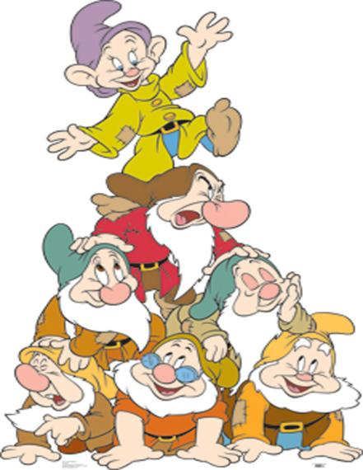
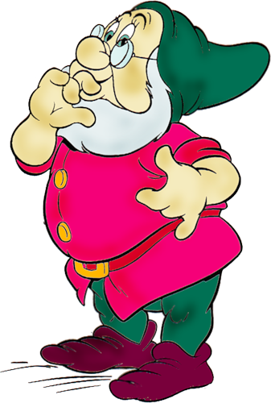
Г

Slide 3
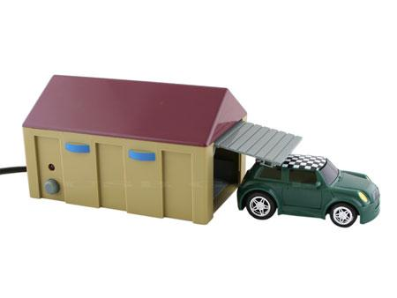
ГА- ГА- ГА

Slide 4
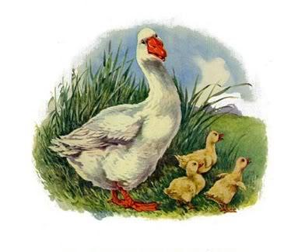
ГА-ГА-ГА
ГЯ- ГЯ- ГЯ

Slide 5
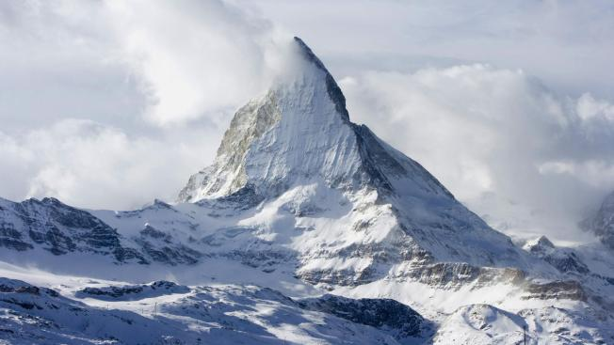
ГО- ГО- ГО

Slide 6
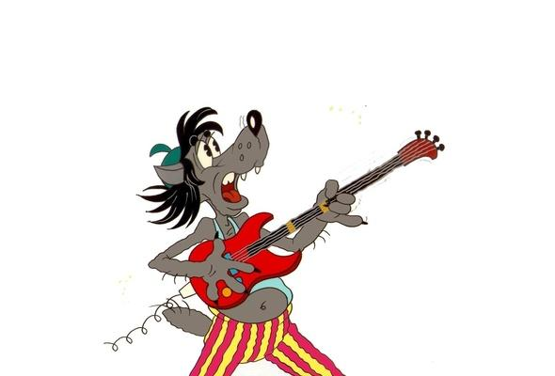
ГИ- ГИ- ГИ

Slide 7
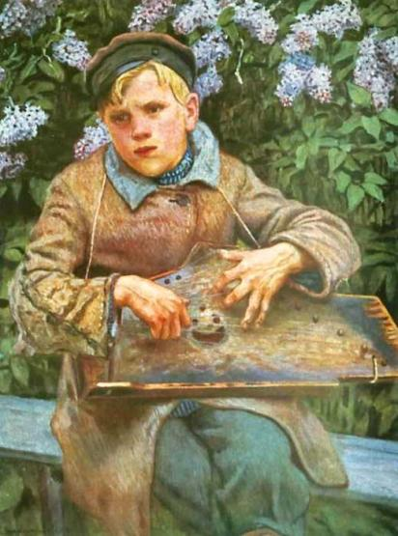
ГУ- ГУ- ГУ

Slide 8
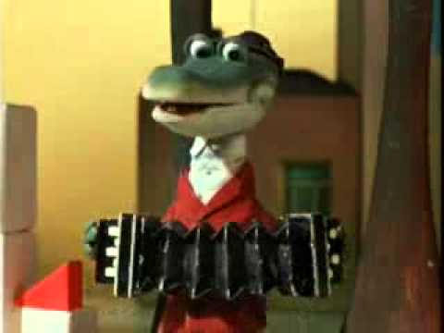
ГЕ- ГЕ- ГЕ

Slide 9
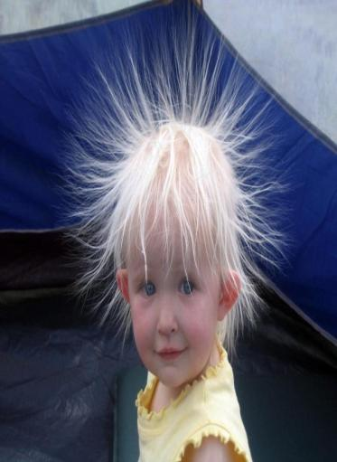
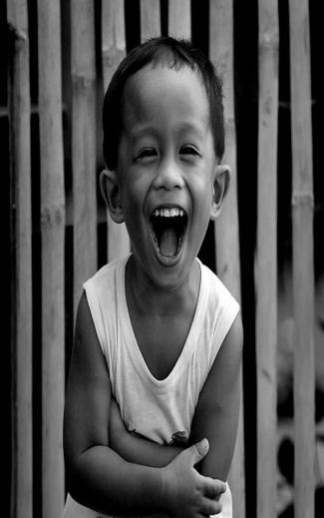
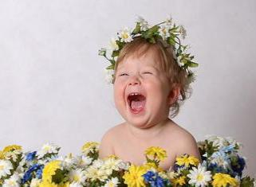
ГЫ- ГЫ-ГЫ

Slide 10
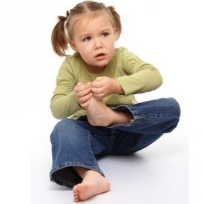
ГА-ГА-ГА —
у Гали болит нога.

Slide 11
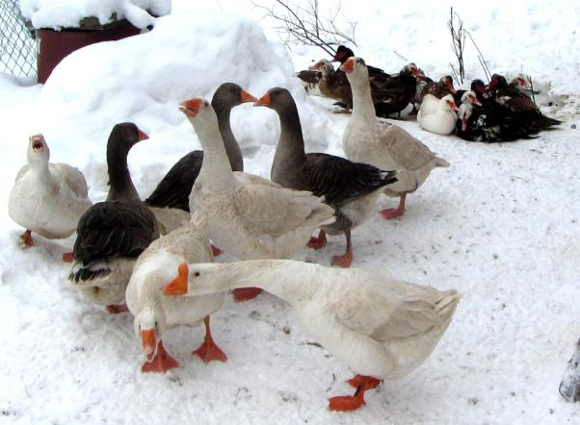
ГУ-ГУ-ГУ —
сидят гуси на снегу.

Slide 12
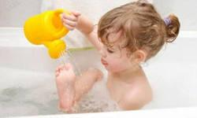
ГИ-ГИ-ГИ —
Галя моет ноги.

Slide 13
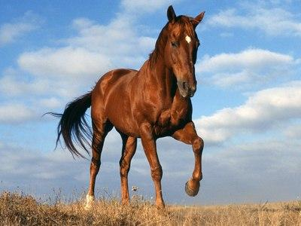
Го-го-го, го-го-го:
конь смеётся: «И-го-го!»

Slide 14
тигр

Slide 15
газ

Slide 16
газон

Slide 17
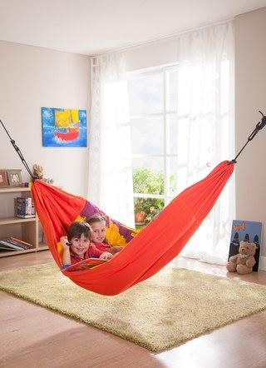
гамак

Slide 18
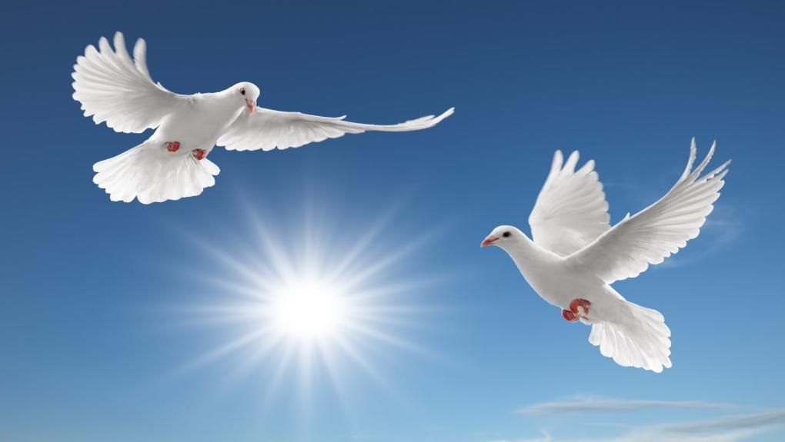
голуби

Slide 19
гол

Slide 20
губы

Slide 21
гимнастка

Slide 22
горилла

Slide 23
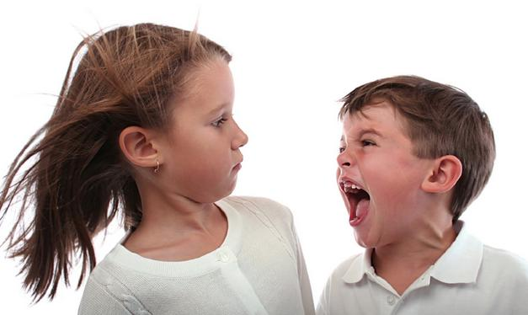
гнев

Slide 24
горько

Slide 25
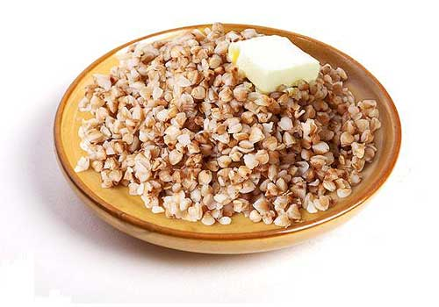
греча

Slide 26
книга

Slide 27
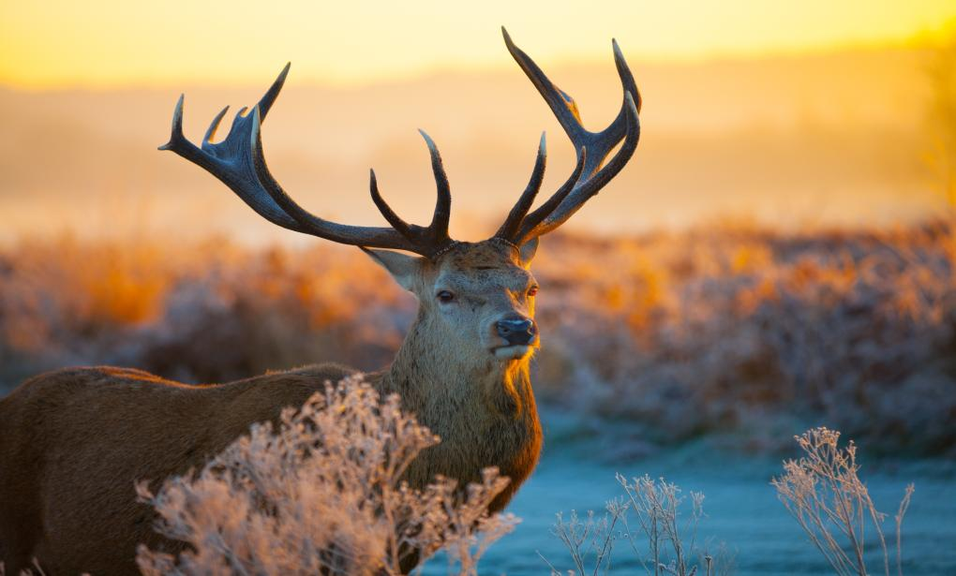
рога

Slide 28
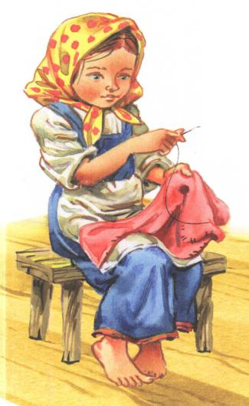
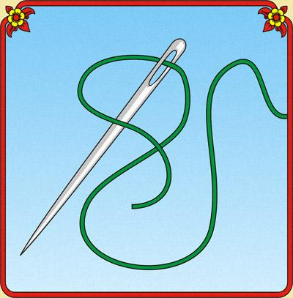
иголка

Slide 29
ногти

Slide 30
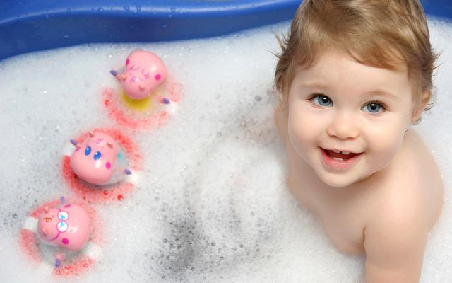
гигиена

Slide 31
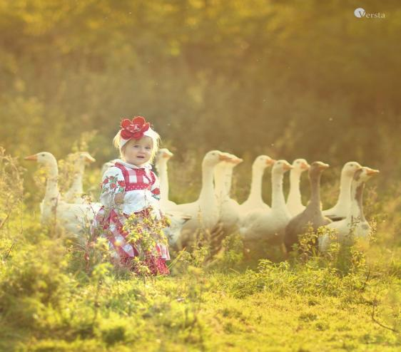
Гуси на лугу Прячутся в стогу. Кричу я: «Кто в стогу?» А гуси – ни гу-гу.

Slide 32
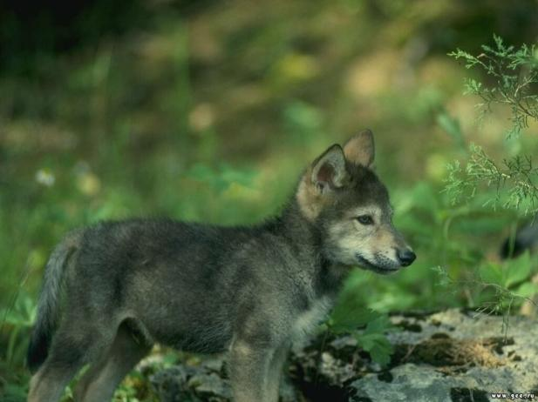
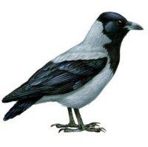
Были галчата в гостях у волчат, Были волчата в гостях у галчат. Нынче волчата галдят, как галчата, И, как волчата, галчата молчат.

Slide 33
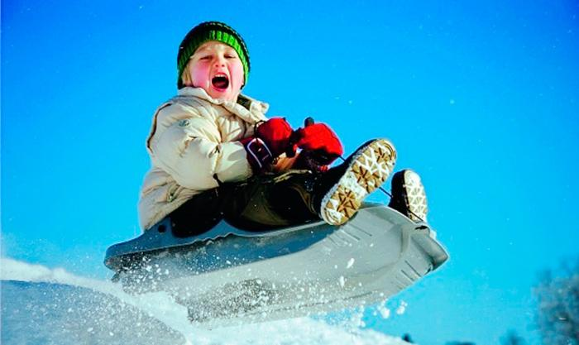
Купили Егорке Салазки для горки. Всю зиму, Егорка, Катайся на горке.

Slide 34
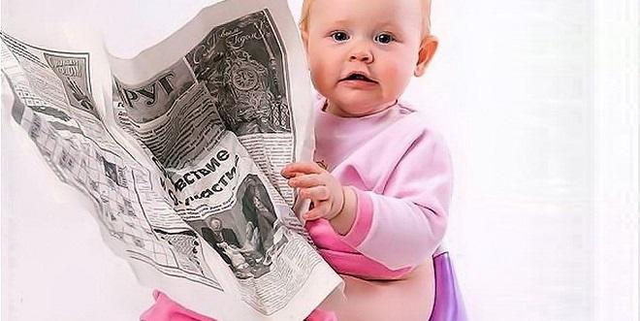
На одном таком листе
Много разных новостей.

Slide 35
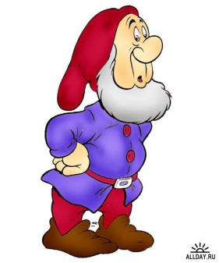
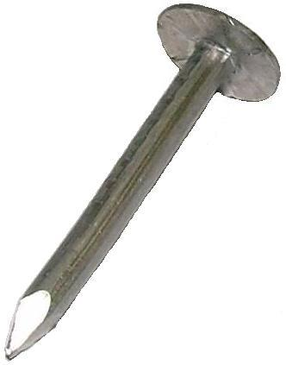
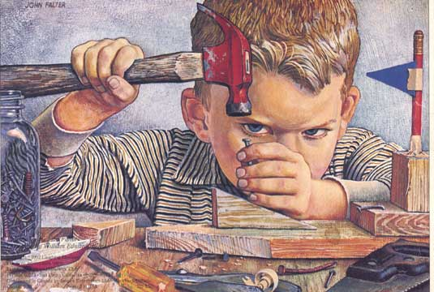
Весь я сделан из железа,
У меня ни ног, ни рук.
Я по шляпку в доску влезу,
А по мне всё стук да стук. (Гвоздь)

Slide 36
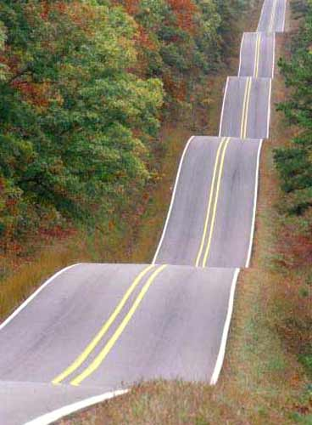
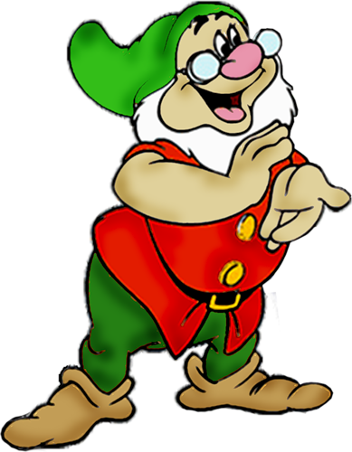
Я бегу, бегу, бегу Через лес и через луг… Но признаюсь: у меня Нет ни глаз, ни ног, ни рук. Если побежишь за мной – Приведу тебя домой. ( Дорога )

Slide 37
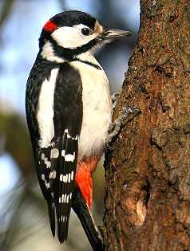
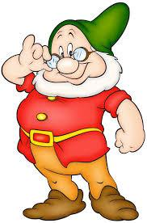
Я строительство люблю, Белкам домики долблю. Мой весёлый, звонкий стук Всюду слышно: "Тук-тук-тук!" ( Дятел )

Slide 38
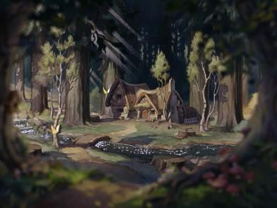
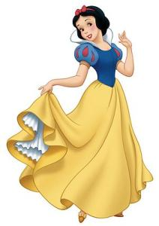

Slide 39
